Slide 1

UF05: Programación Orientada a Objetos
Tema 13. Creación de interfaces de usuario
Ciclo: Desarrollo de aplicaciones multiplataforma
Módulo: Programación II
Ángel Muñoz Peña
Profesor del Área de Informática y comunicaciones

Slide 2
Qué vamos a aprender
Crear aplicaciones con interfaz gráfica: ventanas, botones, cajas de texto…
Programar eventos a determinadas acciones sobre componentes gráficos.

Slide 3

Sabías que
• La primera interfaz gráfica de usuario (GUI) fue presentada con el ordenador personal XEROX Alto en el año 1973.
• Inicialmente, Java contaba con el kit AWT (La Abstract Window Toolkit) para implementar la interfaz gráfica.

Slide 4

Sabías que
La librería Swing nació en 1997 y se incluyó en la versión 1.2 de Java.
Swing surgió como respuesta a las deficiencias de AWT.

Slide 5
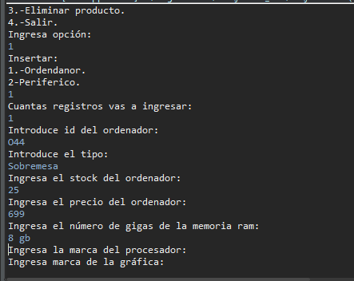
1. Introducción
Hemos ido haciendo programas basados en la consola.
Esto quiere decir que no usan interfaz gráfica de usuario (GUI).
Veremos un kit de herramientas GUI que ofrece Java, llamado Swing.

Slide 6
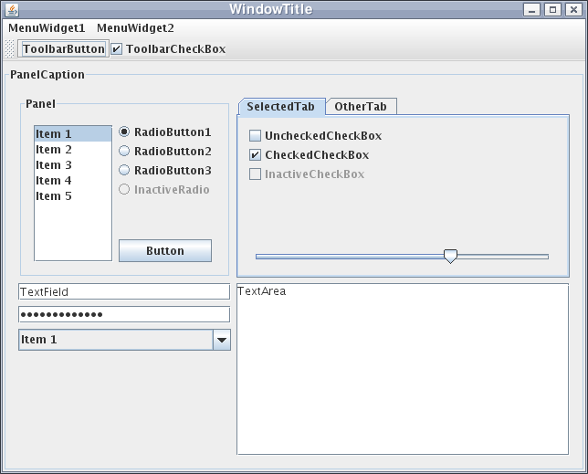
1. Introducción
Swing ofrece una amplia variedad de componentes
Haremos una introducción.
Podremos ser capaces de crear aplicaciones con una interfaz gráfica completa y funcional.

Slide 7
2. Componentes
JButton | Botón
JLabel | Etiqueta de texto
JTextField | Cuadro de texto
JCheckBox | Casilla de verificación
JRadioButton | Botón de opción
JComboBox | Lista desplegable

Slide 8
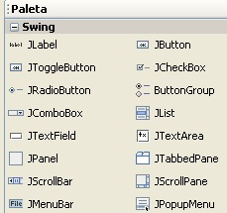
2. Componentes

Slide 9
2. Componentes
Todas las clases de componentes empiezan por la letra J.
Para incorporar alguno de estos componentes en nuestro programa simplemente se debe instanciar un objeto de uno de estas clases.

Slide 10
2. Componentes
Contenedores:
Hay un grupo de componentes especiales que sirven para agrupar otros componentes, y poder así organizarlos dentro de nuestra ventana

Slide 11
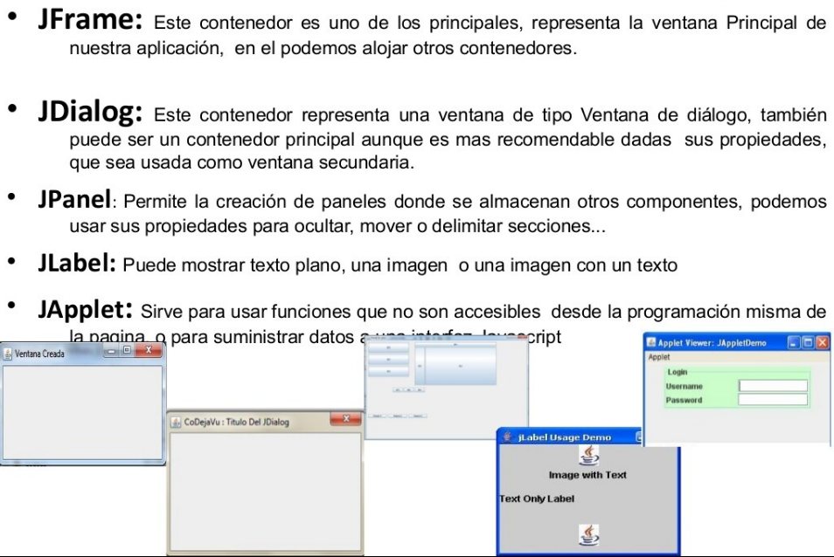
2. Componentes. Contenedores de Java Swing

Slide 12
2.1. Contenedores
Un contenedor es un tipo especial de componente cuyo propósito es agrupar un conjunto de componentes.
Todas las GUI de Swing deben tener como mínimo un contenedor que almacenará el resto de componentes de nuestra interfaz gráfica.
Sin un contenedor, el resto de componentes no se pueden mostrar.
.

Slide 13
2.1. Contenedores
Swing ofrece varios tipos de contenedores.
Podemos clasificarlos en dos tipos: los de nivel superior (o pesados) y los de nivel inferior (o ligeros).
Los contenedores de nivel superior ocupan el primer lugar en la jerarquía, es decir, no se incluyen en ningún otro contenedor.
En nuestra GUI siempre debemos empezar por un contenedor de nivel superior que incluirá el resto de componentes.

Slide 14
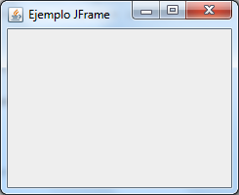
2.1. Contenedores
Entre los contenedores de nivel superior podemos destacar:
• JFrame: implementa una ventana. Sería la ventana principal de nuestra aplicación.

Slide 15
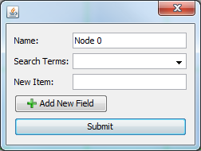
2.1. Contenedores
• JDialog: implementa una ventana de tipo diálogo. Serían las ventanas secundarias de nuestra aplicación, que se llamarían desde la ventana principal (JFrame).

Slide 16
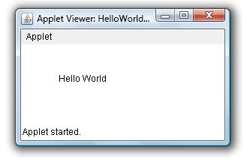
2.1. Contenedores
• JApplet: implementa una zona dentro de un Applet donde poder incluir componentes de Swing.

Slide 17
2.1. Contenedores
El que más usaremos será JFrame.
Podemos destacar varios métodos, de los muchos que tiene la clase JFrame, por el uso que les daremos:
setDefaultCloseOperation(int)
setVisible(boolean)
setSize(int, int)

Slide 18
2.1. Contenedores
setDefaultCloseOperation(int) | Especifica la acción a realizar cuando cerramos la ventana (pulsando sobre el icono ‘X’). Las opciones son: DO_NOTHING_ON_CLOSE: no hace nada. HIDE_ON_CLOSE: esconde el JFrame. DISPOSE_ON_CLOSE: borra el JFrame de memoria. La aplicación puede seguir en funcionamiento si tiene más operaciones ejecutándose. EXIT_ON_CLOSE: equivale a un System.exit. Es decir, cierra la aplicación entera.
setVisible(boolean) | Hace que la ventana se muestre. Por defecto no lo hace (el booleano es false). Es un método heredado de la clase Window.

Slide 19
2.1. Contenedores
setSize(int, int) | Establece el tamaño de la ventana. El primer número especifica el ancho y el segundo el alto. Se puede usar el método pack para ajustar el tamaño al contenido de la ventana. Es un método heredado de la clase Window.
setLocationRelativeTo(Component) | Establece la posición de la ventana relativa al componente especificado. Si se pone “null”, la ventana se centra en la pantalla. Es un método heredado de la clase Window.

Slide 20
2.3. Contenedores Ligeros
Los contenedores de nivel inferior, o contenedores ligeros, se usan para organizar grupos de componentes relacionados entre sí.
Algunos ejemplos de contenedores ligeros son
Jpanel
JScrollPane
JRootPane.

Slide 21
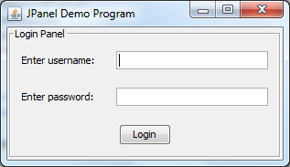
2.3. Contenedores Ligeros
JPanel

Slide 22
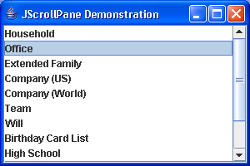
2.3. Contenedores Ligeros
JScrollPanel

Slide 23
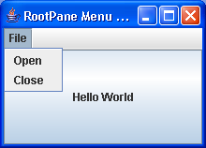
2.3. Contenedores Ligeros
JRootPane

Slide 24
2.3. Contenedores Ligeros
Ejemplo de uso:
Ventana principal, JFrame.
Dentro de este contenedor, JRootPane, que sirve para gestionar otros paneles y además se encarga de gestionar la barra de menús opcional de nuestra aplicación.
Luego podríamos tener otros contenedores ligeros para agrupar diferentes componentes de nuestra aplicación, que se podrían ir mostrando u ocultando según ciertos eventos, como podrían ser seleccionar una opción concreta de la barra de menús.

Slide 25
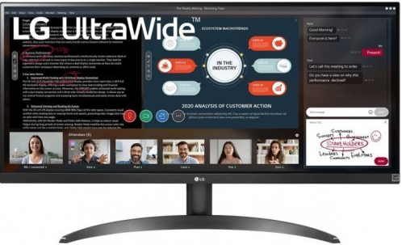
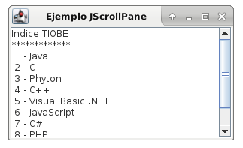
2.3.1. Ejemplo contenedor

Slide 26
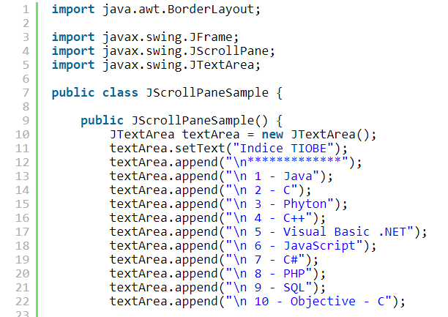
2.3.1. Ejemplo contenedor

Slide 27
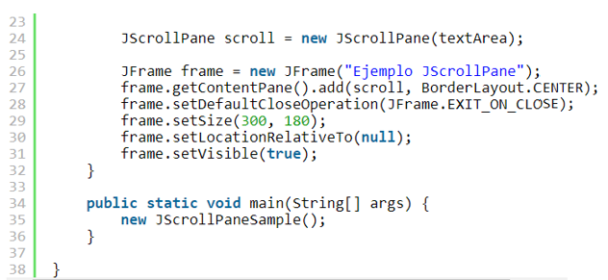
2.3. Ejemplo contenedor

Slide 28
2.3. Contenedores Ligeros
Los administradores de diseño, que sirven para ubicar los componentes gráficos de nuestra aplicación dentro del contenedor.
En la siguiente tabla vemos los administradores de diseño que nos ofrece Swing.

Slide 29
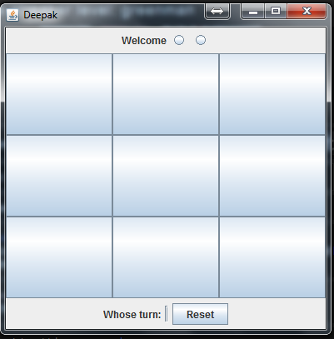
2.4. Administradores de diseño
FlowLayout | Los componentes se ubican de izquierda a derecha y de arriba abajo.

Slide 30
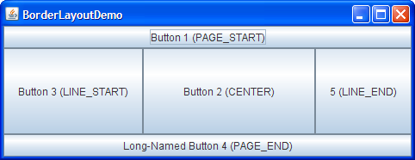
2.4. Administradores de diseño
BorderLayout | Los componentes se ubican en el centro o los bordes del contenedor. Divide el contenedor en cinco partes (norte, sur, este, oeste y centro).

Slide 31
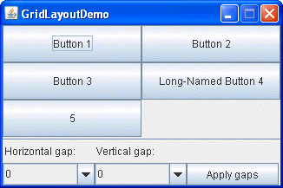
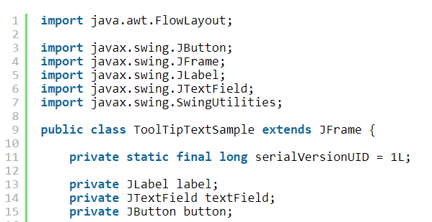
2.4. Administradores de diseño
GridLayout | Los componentes se organizan en una cuadrícula (filas y columnas).

Slide 32
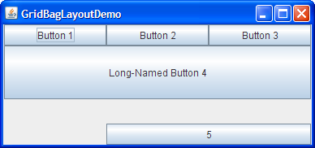
2.4. Administradores de diseño
GridBagLayout | Los componentes se organizan en una cuadrícula flexible (un componente puede ocupar más de una fila o columna).

Slide 33
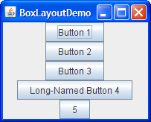
2.4. Administradores de diseño
BoxLayout | Los componentes se organizan horizontal o verticalmente en un cuadro.

Slide 34
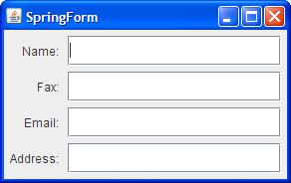
2.4. Administradores de diseño
SpringLayout | Los componentes se organizan con respecto a una serie de restricciones.

Slide 35
2.4. Administradores de diseño
No siempre tendremos que usar uno de los layouts anteriores en nuestra aplicación.
Una práctica bastante habitual es la de no usar ningún layout, es decir, usar el layout NULL.
Con esto tenemos completa libertad para ubicar los componentes en la posición que queramos y con el tamaño deseado.

Slide 36
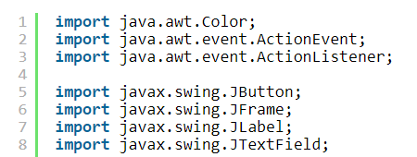
2.4. Administradores de diseño

Slide 37
2.5. Controladores de eventos
En todas las aplicaciones hay componentes que reaccionan a algún evento.
Por ejemplo, cuando pulsamos un botón, cuando cerramos una ventana, cuando presionamos la tecla Intro sobre un campo de texto, etc.

Slide 38
2.5. Controladores de eventos
Java ofrece una serie de controladores de eventos, llamados listeners, especializados en un evento concreto sobre un componente.
En estos listeners podemos implementar las acciones que se llevarán a cabo después de dicho evento.

Slide 39
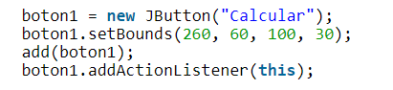
2.5. Controladores de eventos

Slide 40
2.5. Controladores de eventos
En la siguiente tabla se pueden ver algunos listeners y la acción a la que responden.
ActionListener | Hace referencia a la acción más típica sobre un componente. Por ejemplo, sobre un JButton será presionarlo, sobre un JTextField será pulsar Intro, sobre un JComboBox será seleccionar una opción, etc.
FocusListener | Ejecuta acciones cuando un componente obtiene o pierde el foco (colocarnos sobre el componente o irnos cuando éste estaba activo).

Slide 41
2.5. Controladores de eventos
KeyListener | Responde a la acción de pulsar una tecla cuando un componente tiene el foco.
ItemListener | Hace referencia a la acción de seleccionar o deseleccionar una opción (en un JCheckBox, por ejemplo).
MouseListener | Responde al click sobre el ratón.

Slide 42
2.5. Controladores de eventos
MouseMotionListener | Responde a acciones como arrastrar (drag) un elemento o pasar por encima.
WindowListener | Responde a acciones sobre una ventana como, por ejemplo, cerrarla.

Slide 43
2.5. Controladores de eventos
Para incorporar listeners a nuestro programa, debemos crear primero el componente.
Podemos añadir varios listeners a un mismo componente.
Por ejemplo, podemos querer que un botón realice una acción al pulsarlo con el ratón, pero también queremos que reaccione al pulsar Intro cuando el botón tenga el foco.

Slide 44
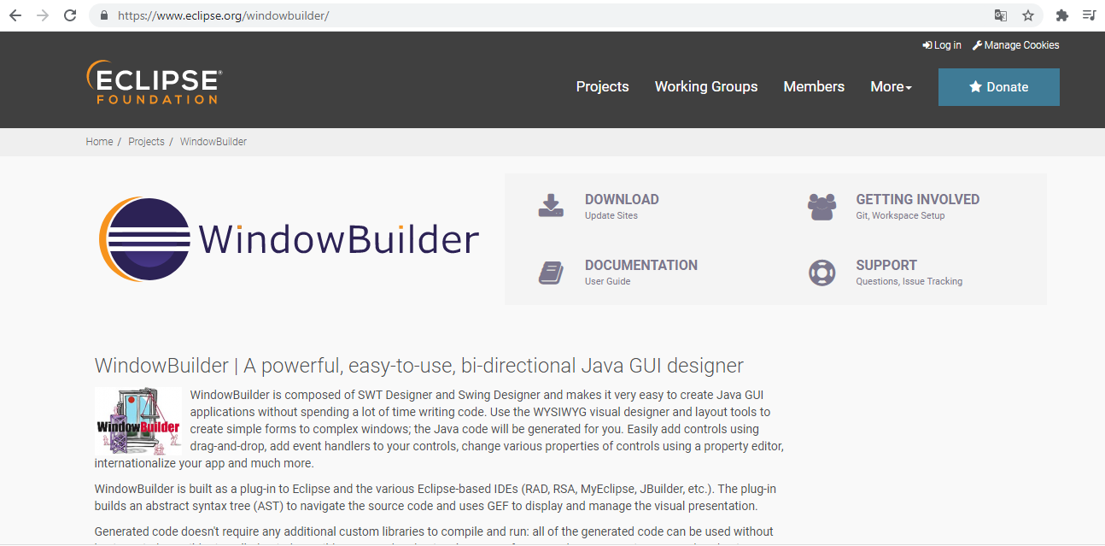
2.6. WindowBuilder

Slide 45
2.6. WindowBuilder
Window Builder es un plugin de Eclipse que nos permite desarrollar de forma rápida y cómoda la GUI (interfaz gráfica de usuario) de nuestras aplicaciones Java.
WindowBuilder está compuesto por SWT Designer y Swing Designer y facilita la creación de aplicaciones Java GUI sin perder mucho tiempo escribiendo código.
Podremos utilizar el diseñador visual WYSIWYG y las herramientas de diseño para crear formularios simples en ventanas complejas;
.

Slide 46
2.6. WindowBuilder
Se generará el código Java de forma automática
Agregaremos controles fácilmente usando arrastrar y soltar
agregaremos controladores de eventos a sus controles
cambiaremos varias propiedades de los controles usando un editor de propiedades
podremos internacionalizar nuestra aplicación

Slide 47
2.6. WindowBuilder
El código generado no requiere bibliotecas personalizadas adicionales para compilar y ejecutar: todo el código generado se puede usar sin tener instalado WindowBuilder.
WindowBuilder puede leer y escribir casi cualquier formato y aplicar ingeniería inversa a la mayoría de los códigos GUI de Java escritos a mano

Slide 48
2.6. WindowBuilder
También admite la edición de código de forma libre (podemos realizar cambios en cualquier lugar, no solo en áreas especiales)
También admite la mayoría de las refactorizaciones de usuarios (podemos mover, renombrar y subdividir métodos sin ningún problema).

Slide 49
2.6. WindowBuilder
El proceso de instalación de Window Builder tiene dos posibilidades.
Ambas las encontraremos en la página de descarga del plugin (ver apartado Recursos y enlaces).
Una posibilidad es descargarnos un ZIP que contendrá el plugin.
Si abrimos el archivo veremos que tiene varias carpetas y archivos. Lo que nos interesan son las carpetas “features” y “plugins”.

Slide 50
2.6. WindowBuilder
Descomprimiremos el contenido de ambas dentro de las carpetas con el mismo nombre en el directorio donde hagamos instalado Eclipse.
La otra forma de instalar Window Builder es desde el propio Eclipse, con su herramienta de instalación de software que encontraremos en el menú “Help > Install new software…”.

Slide 51
2.6. WindowBuilder
Para crear un aplicación sencilla:
Entramos en Eclipse y creamos un proyecto Java al que llamaremos “Prueba”.
A continuación, vamos al menú “File > New > Other…” y seleccionamos “WindowBuilder > Swing designer > Application Window”.

Slide 52
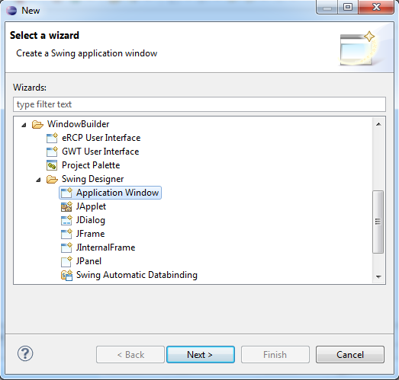
2.6. WindowBuilder

Slide 53
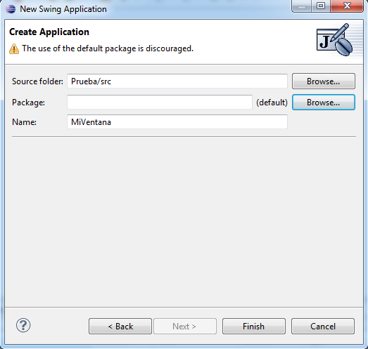
2.6. WindowBuilder

Slide 54
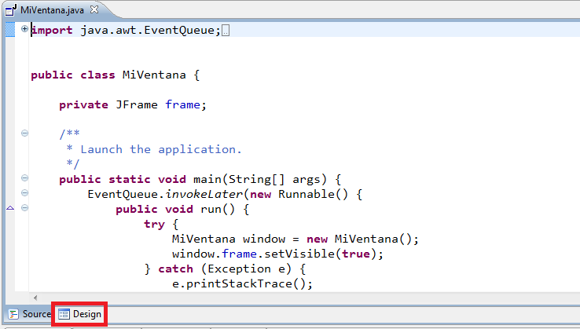
2.6. WindowBuilder
Obtendremos un archivo de código autogenerado como el que se muestra a continuación.

Slide 55
2.6. WindowBuilder
Podremos intercambiar entre Source y Design para trabajar más cómodamente:

Slide 56
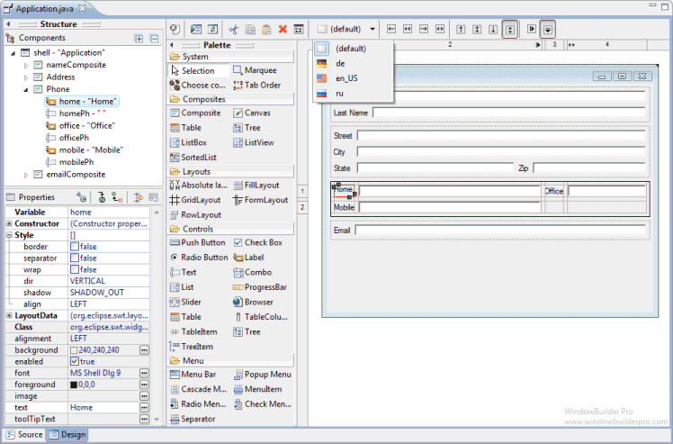
2.6. WindowBuilder

Slide 57
2.6. WindowBuilder
A través de Design vemos que de esta forma se abre un editor gráfico que nos permitirá retocar las propiedades de nuestras ventanas y añadir nuevos elementos (menús, cuadros de texto, botones, etc.).
Cada vez que cambiemos algo desde esta interfaz, se generará automáticamente el código fuente asociado a las acciones que realicemos.

Slide 58
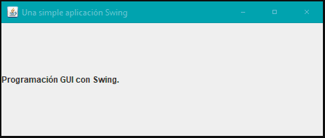
2.7. Ejemplo sencillo de Swing

Slide 59
2.7. Ejemplo sencillo de Swing
Este programa utiliza 2 componentes Swing: JFrame y JLabel.
JFrame es el contenedor de nivel superior que se usa comúnmente para las aplicaciones Swing.
JLabel es el componente de Swing que crea una etiqueta, que es un componente que muestra información.
La etiqueta es el componente más simple de Swing porque es pasivo.

Slide 60
2.7. Ejemplo sencillo de Swing
La etiqueta simplemente muestra un breve mensaje de texto.
// Un simple programa Swing
// Los programas Swing deben importar java.swing.
import javax.swing.*;
public class SwingDemo {
SwingDemo(){

Slide 61
2.7. Ejemplo sencillo de Swing
/* Creamos un nuevo contenedor JFrame.
Esto crea un contenedor llamado jfrm que define una ventana rectangular completa con una barra de título; cerrar, minimizar, maximizar y restaurar botones; y un menú del sistema (o sea, una ventana estándar de nivel superior).
El título de la ventana se pasa al constructor.*/
JFrame jfrm=new JFrame("Una simple aplicación Swing");
// Se le da al cuadro un tamaño inicial.
jfrm.setSize(475,200);

Slide 62
2.7. Ejemplo sencillo de Swing
// Termine el programa cuando el usuario cierre la aplicación.
jfrm.setDefaultCloseOperation(JFrame.EXIT_ON_CLOSE);
/* cuando se cierra una ventana de nivel superior (como cuando el usuario hace clic en el cuadro de cierre), la ventana se elimina de la pantalla, pero la aplicación no finaliza.
La forma más fácil para asegurar que cerramos la ventana correctamente es llamar a setDefaultCloseOperation
al cerrar la ventana, la aplicación completa finaliza */

Slide 63
2.7. Ejemplo sencillo de Swing
// Creamos una etiqueta basada en texto.
JLabel jLabel= new JLabel("Programación GUI con Swing.");
// Agregamos la etiqueta al panel de contenido (content pane).
jfrm.add(jLabel);
// Visualizamos el marco.
jfrm.setVisible(true);
}

Slide 64
2.7. Ejemplo sencillo de Swing
public static void main(String[] args) {
SwingUtilities.invokeLater(new Runnable() {
public void run(){
new SwingDemo();
}
});
}
}

Slide 65
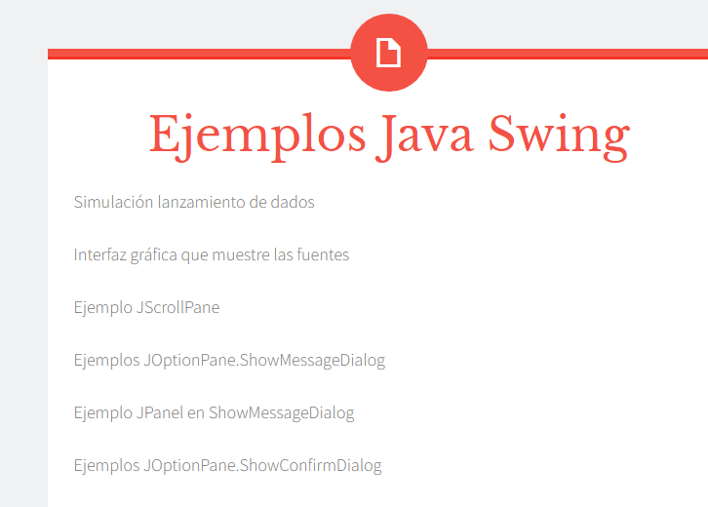
2.7. Recomendación de lectura
https://masqueprogramar.wordpress.com/ejemplos-java-swing/

Slide 66
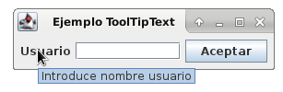
2.8. Ejemplo

Slide 67
2.8. Ejemplo

Slide 68
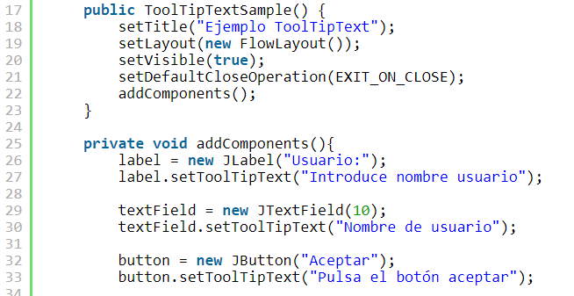
2.8. Ejemplo

Slide 69
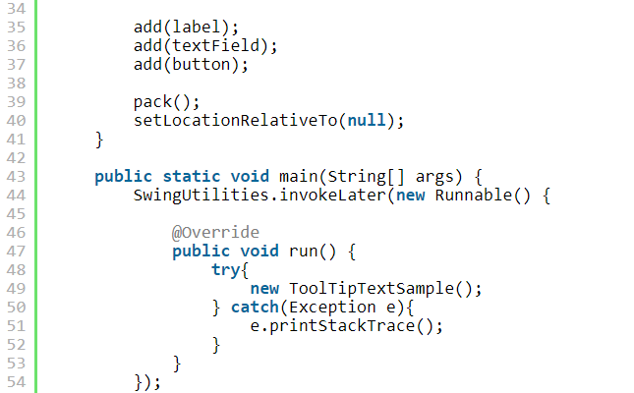
2.8. Ejemplo

Slide 70


